Slide 1

Мы представляем наш рогалик -

Slide 2
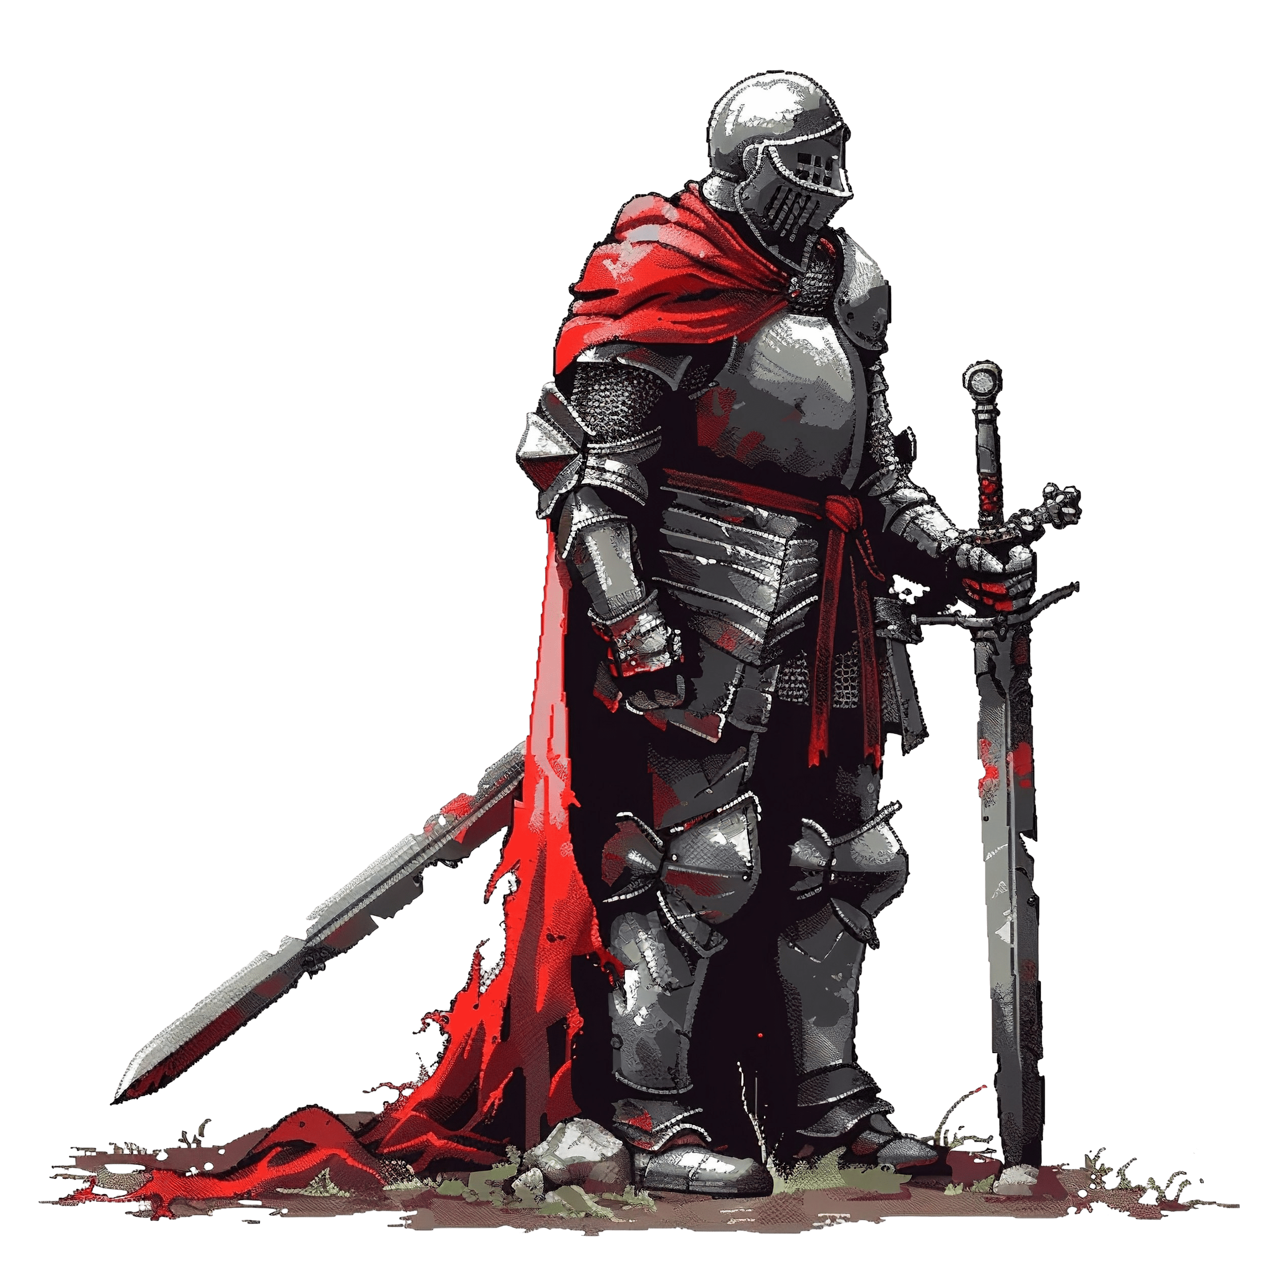
The Conqueror of Dungeons

Slide 3

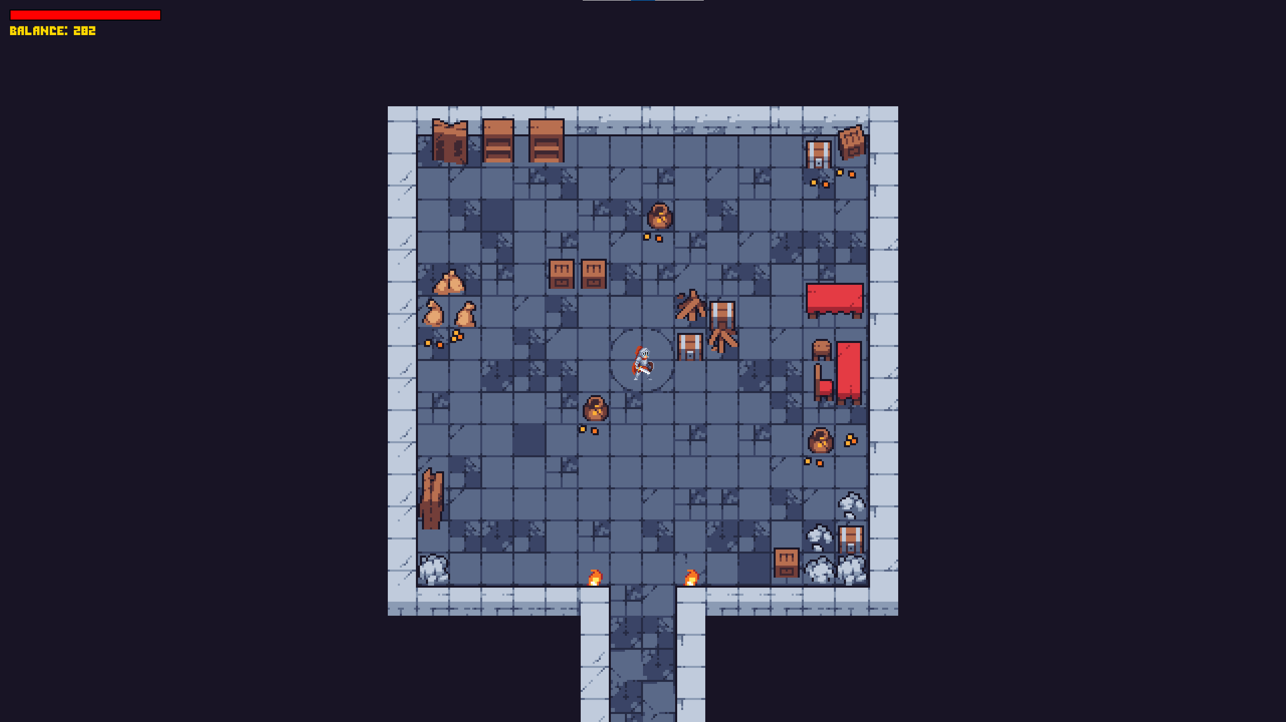
Концепция
Это простой рогалик в пиксельном стиле.
Здесь ваша задача - сразиться с монстрами, пройти несколько уровней, и в конце сразиться с финальным боссом.

Slide 4
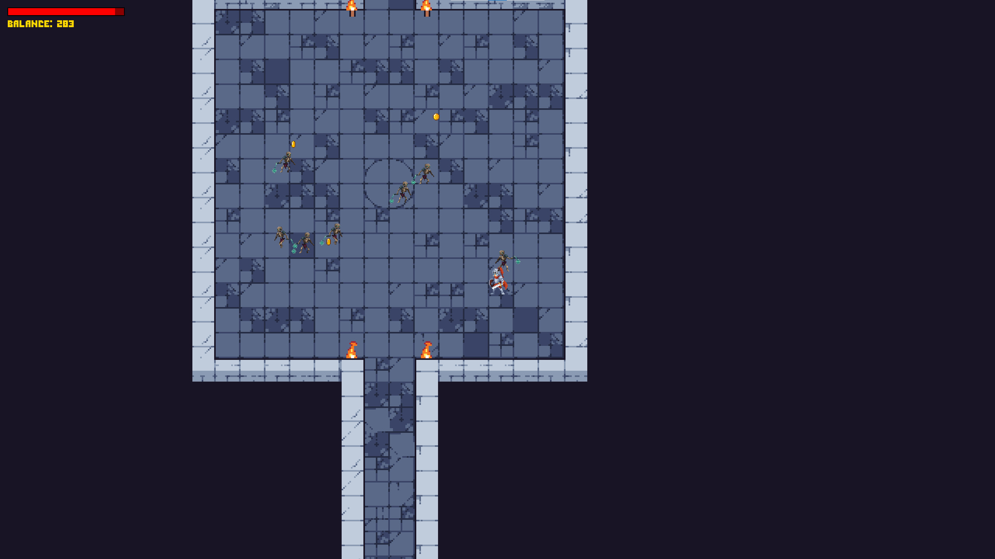
Геймплей
Как обычно, за ходьбу отвечают клавиши WASD, а за атаку - ЛКМ.
В каждом уровне есть несколько комнат с врагами, они имеют примитивный интеллект.
С убитых врагов падают монеты, которые будут использоваться в магазине. Магазин будет скоро реализован.

Slide 5
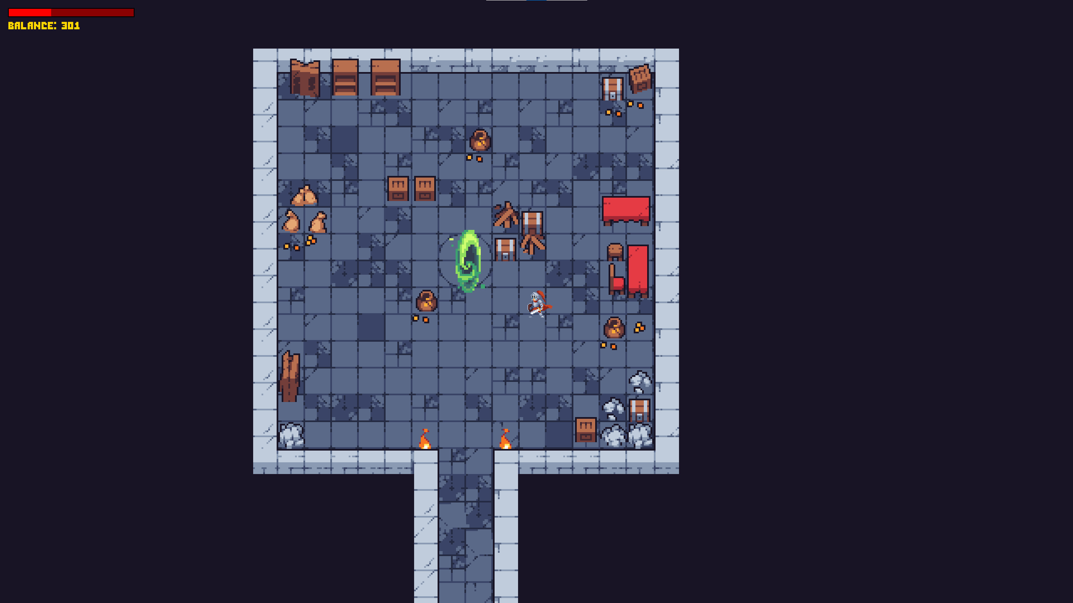
Геймплей
После уничтожения всех врагов в начальной комнате появляется портал для перехода на следующий уровень.

Slide 6
Презентация проекта окончена.
Над ним работали:
Журавлёв Сергей
Архипов Владимир
Чугунов Иван

